Slide 1
Опухоли хрящевой ткани. Атипичные хрящевые опухоли. Часть 1
Федеральное государственное бюджетное образовательное учреждение высшего образования «Красноярский государственный медицинский университет имени профессора В.Ф. Войно-Ясенецкого» Кафедра лучевой диагностики ИПО
Выполнила: Ординатор 1 года обучения специальности рентгенология Самохвалова Анастасия Сергеевна
г. Красноярск, 2024

Slide 2
Введение
Опухоли хрящевой ткани- группа гетерогенных опухолей, к которым относится широкий спектр образований, начиная от доброкачественных энхондром и заканчивая агрессивными хондросаркомами
Атипичные хрящевые опухоли относят к промежуточной группе опухолей, которые обладают низкой дифференцировкой и отличаются от других хондросарком тем, что редко дают метастазы и имеют лучший клинический прогноз

Slide 3
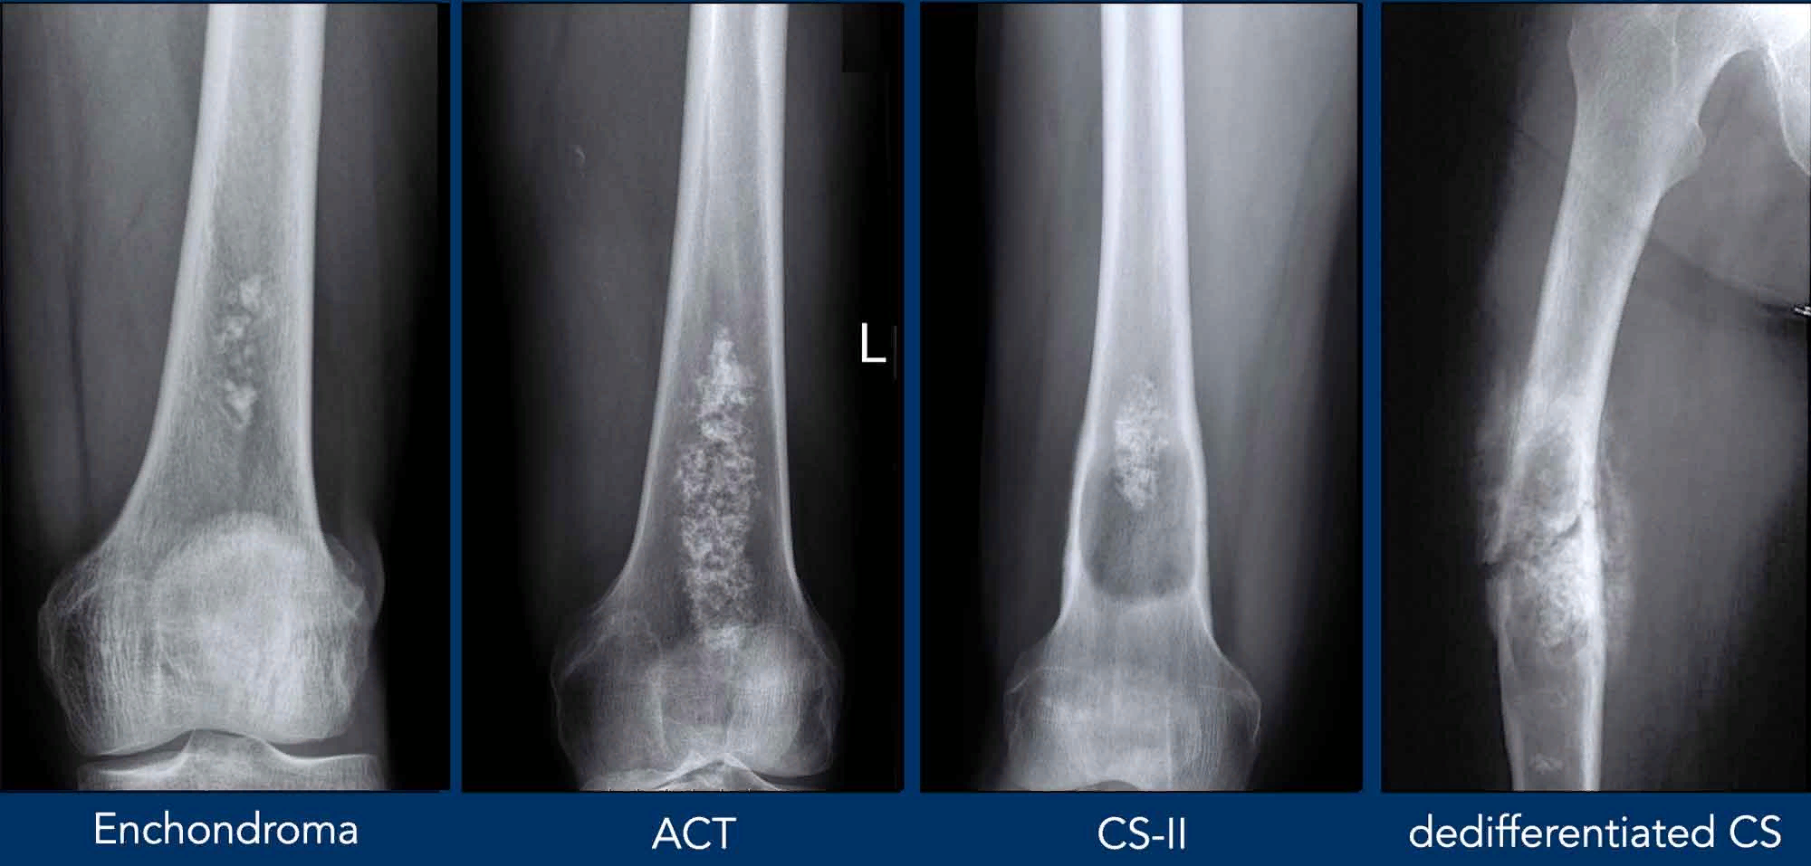
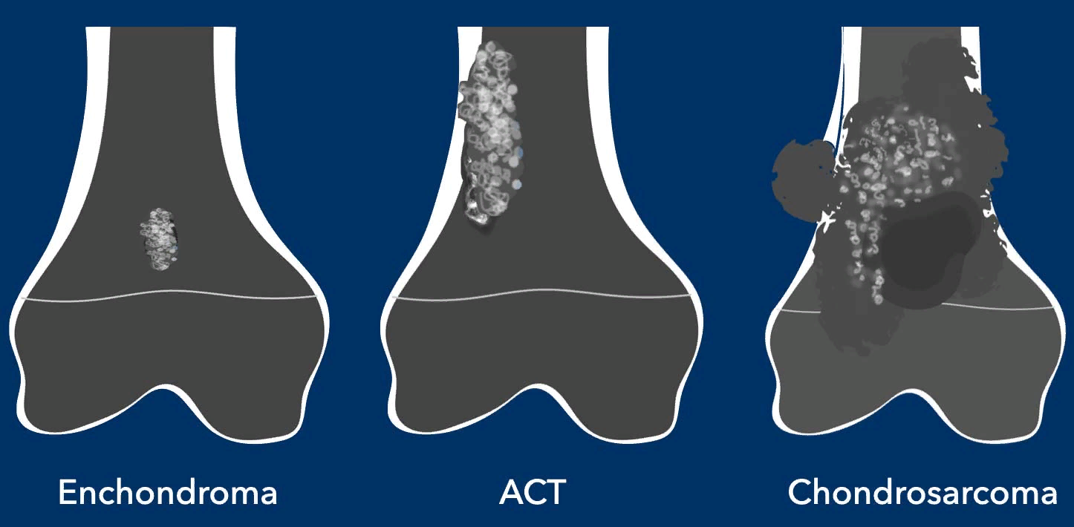
Особенности классификации
Опухоли хрящевой ткани образуются из хрящевого матрикса и классифицируются по степени тяжести. Недифференцированные хондросаркомы, который составляет около 10% случаев, является самым злокачественным вариантом этой опухоли

Slide 4
Терминология атипичных хрящевых опухолей
Термин «атипичная хрящевая опухоль» был введен в систему классификации ВОЗ в 2013 г. для более точного определения лечебной тактики хорошо дифференцированных/высокодифференцированных поражений, ранее называемых хондросаркомой G1, с локализацией в длинных трубчатых костях, которые являются агрессивными, но не метастазируют
С 2020 года термин «атипичная хрящевая опухоль» используется для описания опухолей аппендикулярного скелета (длинные и короткие трубчатые кости)
Десятилетняя выживаемость для данных пациентов составляет от 83 до 95%

Slide 5
Задачи рентгенолога
Энхондромы-доброкачественны и не требуют наблюдения
Стандартом лечения хондросаркомы высокой степени злокачественности является широкая резекция, поскольку они нечувствительны к химиотерапии и облучению
Ведение атипичных хрящевых опухолей с использованием МРТ может являться альтернативой хирургическому лечению
Дифференциальная диагностика атипичных хрящевых опухолей и хондросарком высокой степени злокачественности

Slide 6
Лучевая семиотика опухолей хрящевой ткани
Кальцинаты по типу “popcorn”;
Фестончатое поражение кортикального слоя
Увеличение толщины кортикального слоя

Slide 7
Лучевая семиотика опухолей хрящевой ткани
4. Периостит/периостальная реакция
5. Разрушение и истончение кортикального слоя
6. Распространение опухолевого компонента на всю ширину кости

Slide 8
Лучевая семиотика опухолей хрящевой ткани
7. Перестройка хрящевого матрикса в виде колец и арок 8. Наличие очагов деструкции костной ткани 9. Наличие жировых включений

Slide 9
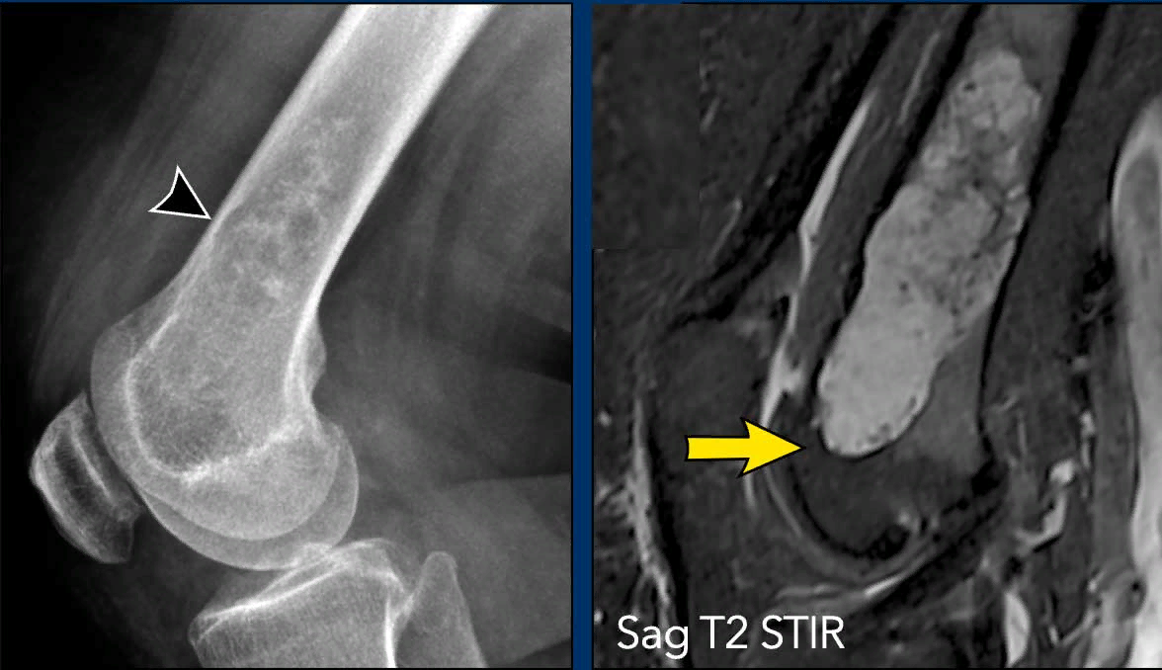
Рентгенография
Рентгенография часто не позволяет достоверно оценить реальные размеры опухоли
На рентгенограмме коленного сустава остеолитическое поражение в дистальном отделе бедренной кости, содержащее участки кальцификации хряща и фестончатое поражение кортикального слоя. МРТ коленного сустава T2-ВИ STIR в сагиттальной плоскости позволяет оценить реальные размеры опухоли (8 см). Заключение: атипичная хрящевая опухоль

Slide 10
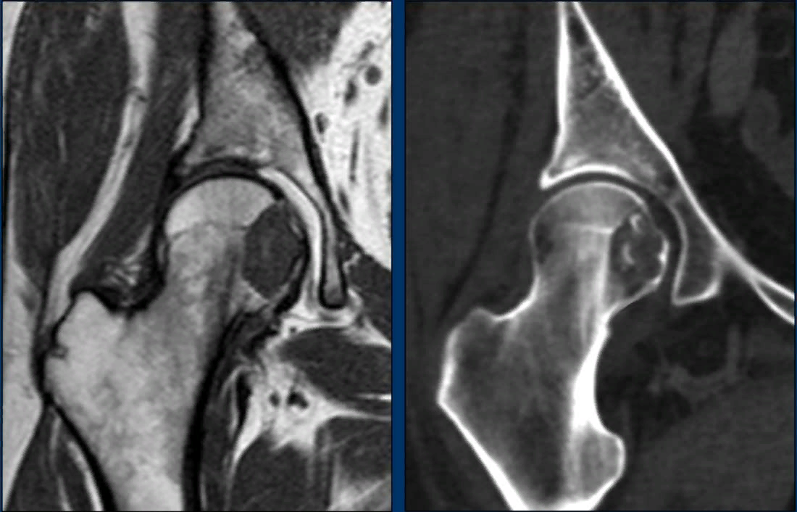
Компьютерная томография как дополнительный метод диагностики
МРТ тазобедренного сустава T1-ВИ во фронтальной плоскости: образование головки правой бедренной кости
Дополнительно проведена КТ: остеолитическое поражение головки правой бедренной кости, содержащее участки кальцификации хрящевого матрикса
Заключение: атипичная хрящевая опухоль
T1ВИ

Slide 11
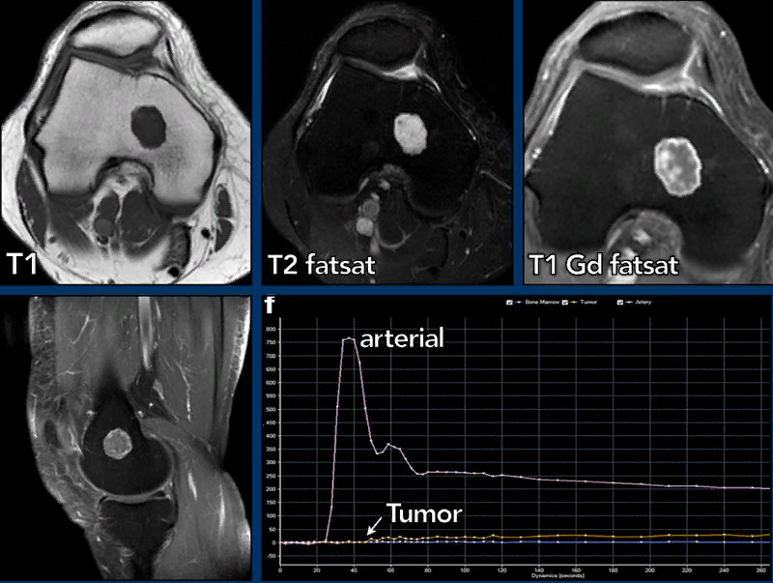
МРТ с контрастным усилением
В дистальном метафизе бедренной кости опухоль размером менее 2 см
Гиперинтенсивное на T2-ВИ, изоинтенсивное на T1-ВИ
На графике определяется медленное накопление контраста опухолью, начинающееся примерно через 20 секунд после артериальной фазы
Заключение: энхондрома,в последующем наблюдении она не нуждается

Slide 12
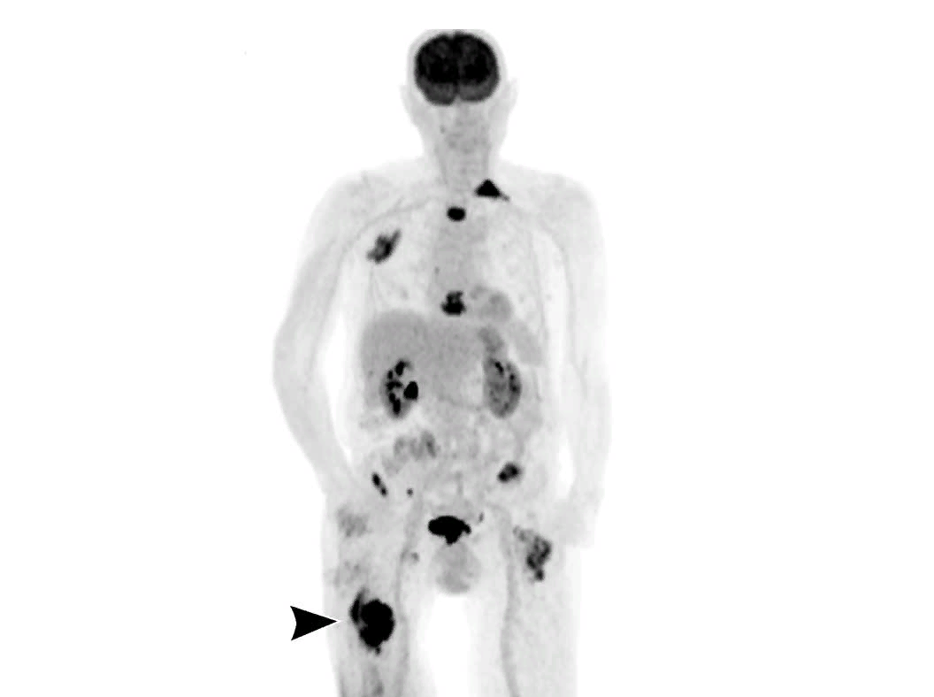
ПЭТ-КТ с 18F-ФДГ. Дедифференцированная хондросаркома правой бедренной кости с множественными метастазами
SUVmax (стандартизированный уровень накопления) коррелирует с гистологической оценкой опухоли хрящевой ткани
SUVmax < 2 подтверждает диагноз доброкачественной опухоли
SUVmax > 4,5 указывает на более высокую степень хондросаркомы

Slide 13
Энхондрома
Энхондрома – доброкачественная гиалиновохрящевая внутрикостная опухоль
Наиболее частой локализация опухоли- короткие трубчатые кости кистей и стоп
Расстояние между опухолью и эпифизарной пластинкой роста в пределах 2 см
Размеры энхондром меньше 5 см, а 80% опухолей в длинных трубчатых костях меньше 2 см

Slide 14
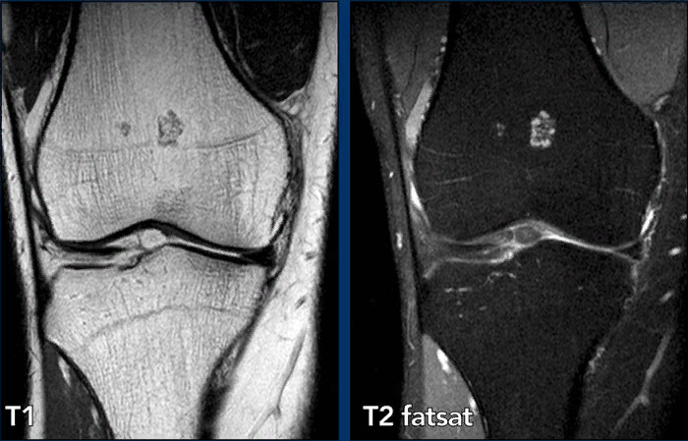
МРТ коленного сустава. Энхондрома
На Т1-ВИ, Т2-ВИ FS во фронтальной плоскости в дистальном метафизе бедренной кости определяются два образования неправильной формы с четкими границами с участками кальцификации, представляющие собой остатки гиалинового хряща в костномозговом канале
Образование не требует дальнейшего наблюдения

Slide 15
Энхондрома и атипичная хрящевая опухоль
энхондрома
максимальный размер менее 4-5 см
большинство энхондром менее 2 см
не распространяется на кортикальный слой кости
атипичная хрящевая опухоль
средний размер опухоли 5.5 см
наличие “фестончатости”
быстрый рост опухоли
Со временем тактика ведения атипичных хрящевых опухолей сместилась в сторону выжидательной тактики

Slide 16
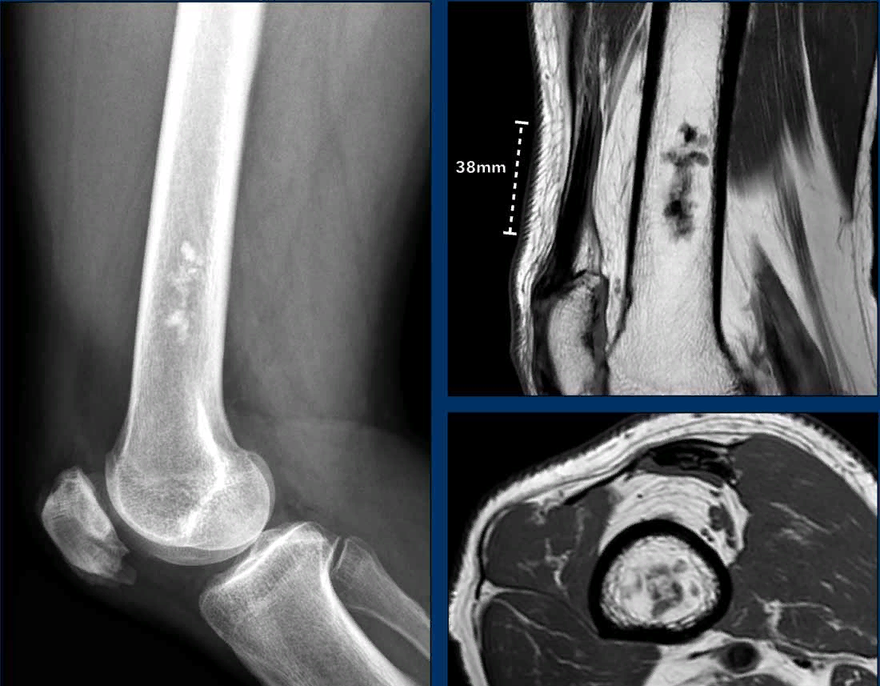
Клинический пример №1. Энхондрома
Рентгенограмма коленного сустава в боковой проекции: в дистальном отделе диафиза бедренной кости имеются участки кальцинированного хряща без распространения на кортикальный слой кости
МРТ Т1-ВИ в фронтальной и аксиальной плоскостях: опухоль хряща размером 38 мм, кортикальный слой кости не изменен

Slide 17
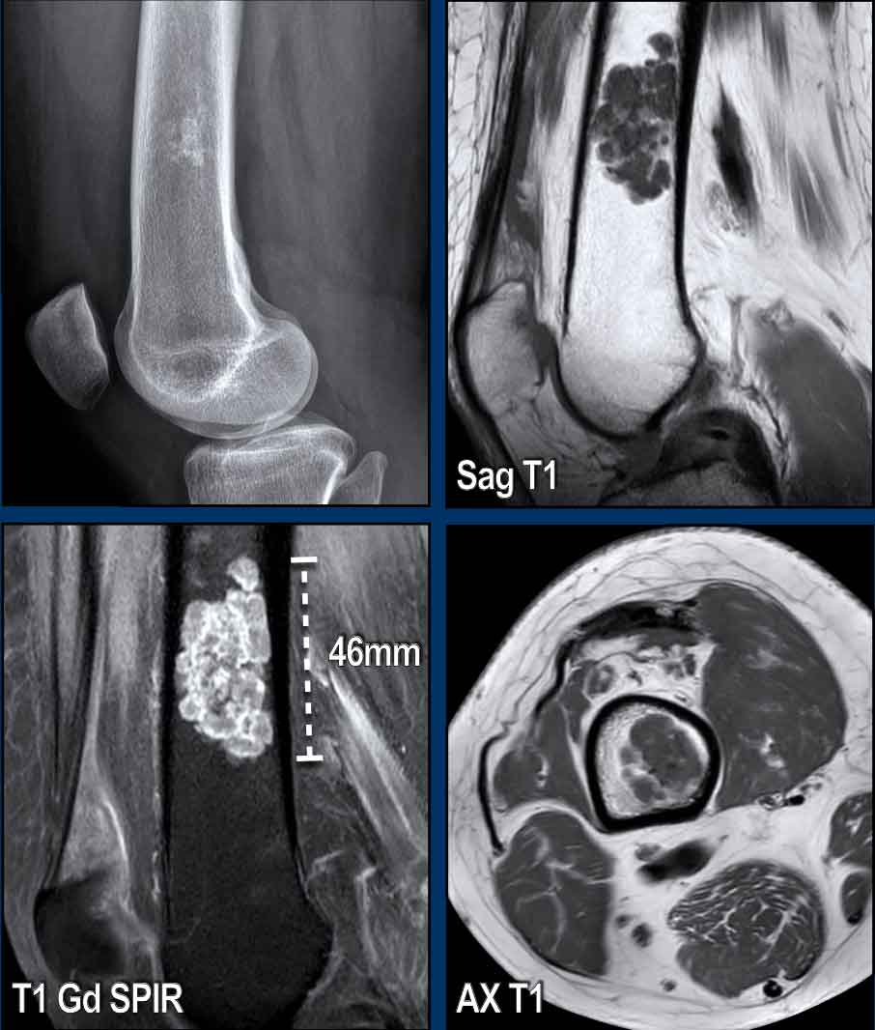
Клинический пример №2. Атипичная хрящевая опухоль
Рентгенограмма коленного сустава: небольшой участок кальцификации типа в дистальном отделе диафиза бедренной кости
МРТ коленного сустава Т1-ВИ, Т1-ВИ с контрастным усилением во фронтальной и аксиальной плоскостях: образование 4,6 см в дистальном отделе диафиза бедренной кости с распространением до кортикального слоя кости
Рекомендовано динамическое наблюдение

Slide 18
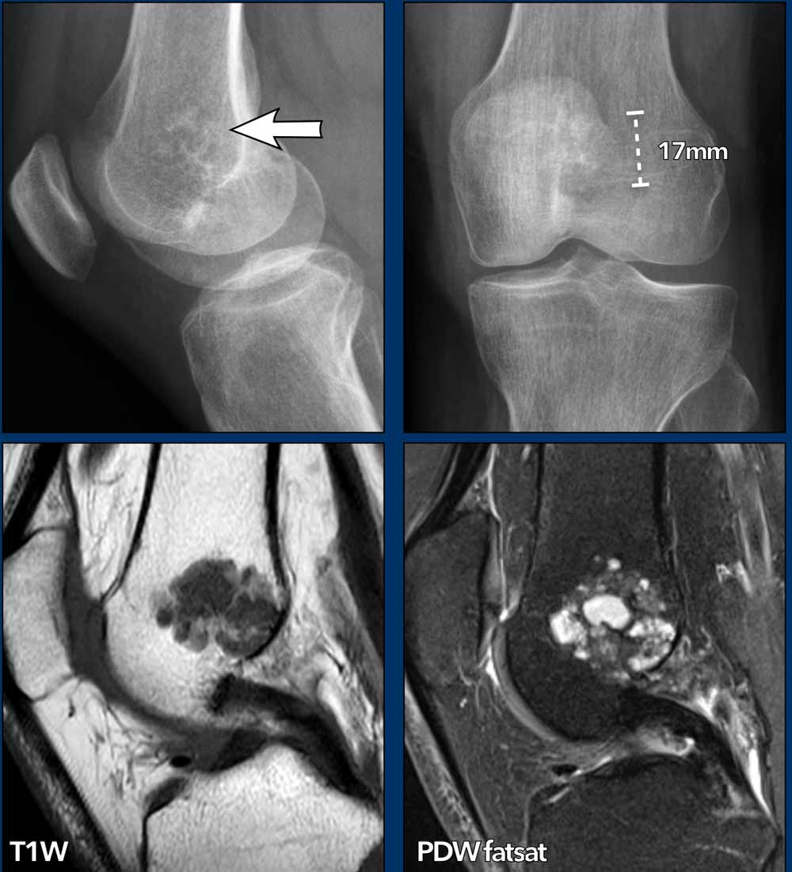
Клинический пример №3. Атипичная хрящевая опухоль
Рентгенограмма коленного сустава: в дистальном отделе бедренной кости участки с кальцификацией хрящевого матрикса и очаг деструкции менее 2 см
МРТ Т1-ВИ коленного сустава в сагиттальной плоскости: образование имеет максимальный размер 2,8 см и находится в тесной связи с кортикальной пластинкой в межмыщелковой выемке

Slide 19
Атипичная хрящевая опухоль
средний размер опухоли 5.5 см
фестончатое поражение кортикального слоя
накопление контраста в течение 10 секунд после введения при МРТ исследовании
отсутствие признаков злокачественности: - периостит/периостальная реакция - разрушение кортикального слоя - прорастание опухолью мягких тканей

Slide 20
Атипичная хрящевая опухоль и хондросаркома высокой степени злокачественности
Атипичная хрящевая опухоль
средний размер опухоли 5.5 см
наличие жировых включений
Сходные признаки
наличие кальцинатов
распространение до кортикального слоя
фестоначатое поражение кортикального слоя
Хондросаркома
периостит
разрушение кортикального слоя кости
средний размер опухоли 11.4 см
распространение на мягкие ткани
очаги некроза

Slide 21
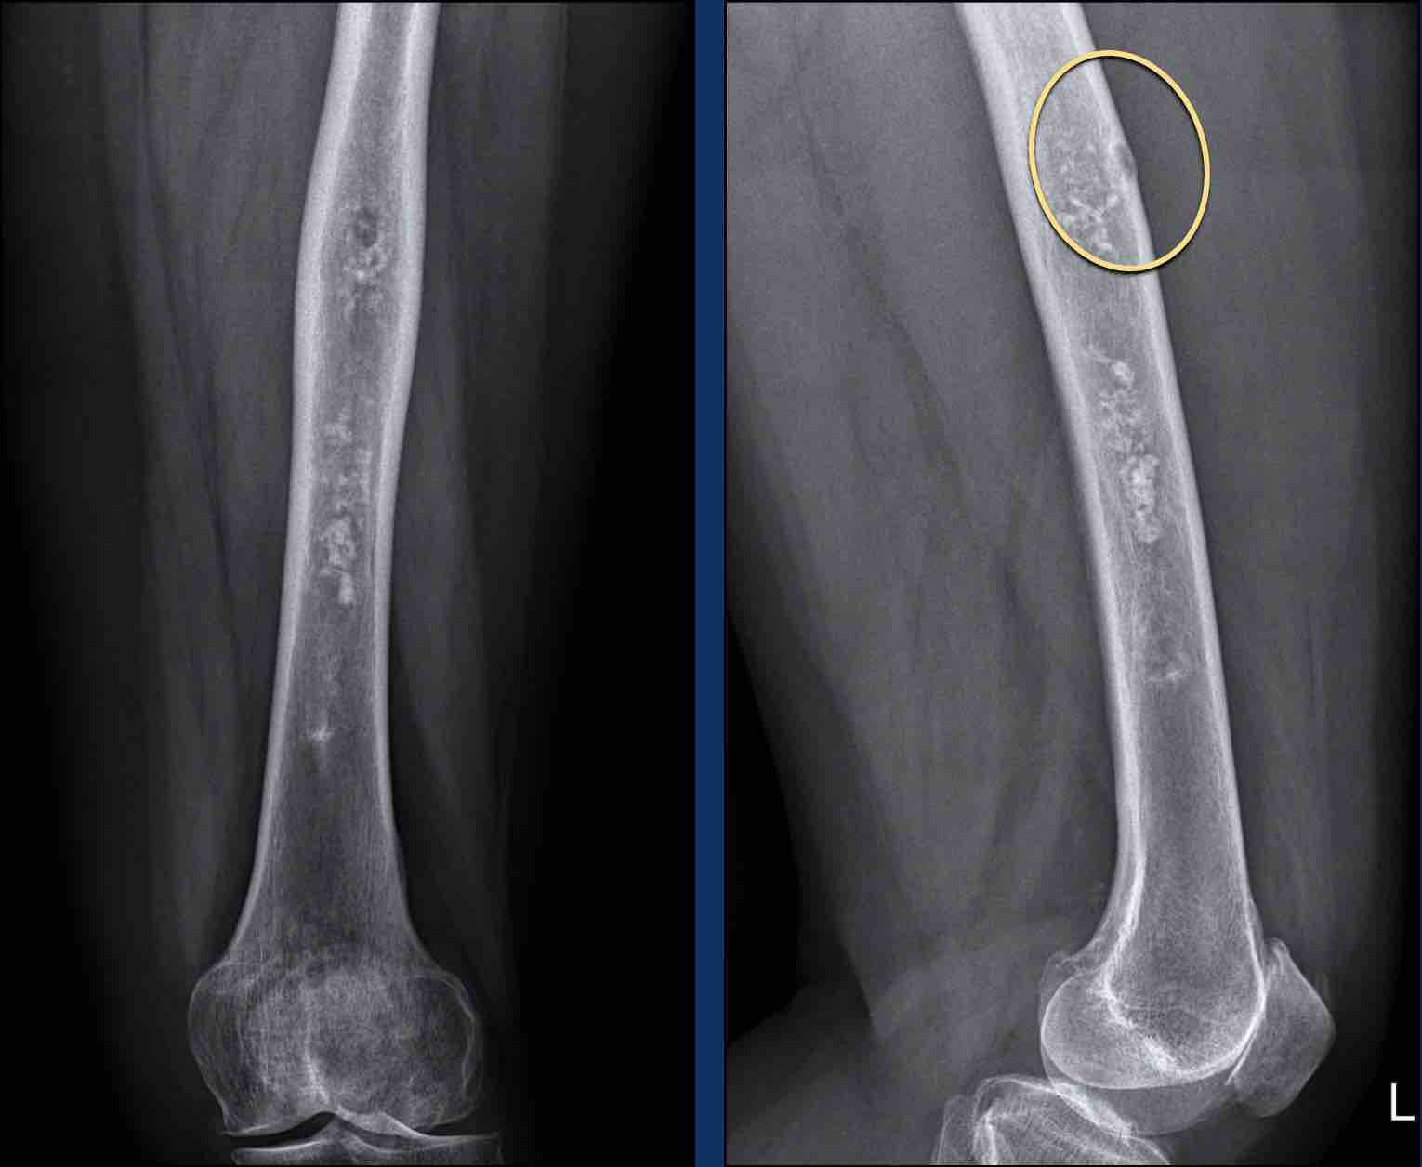
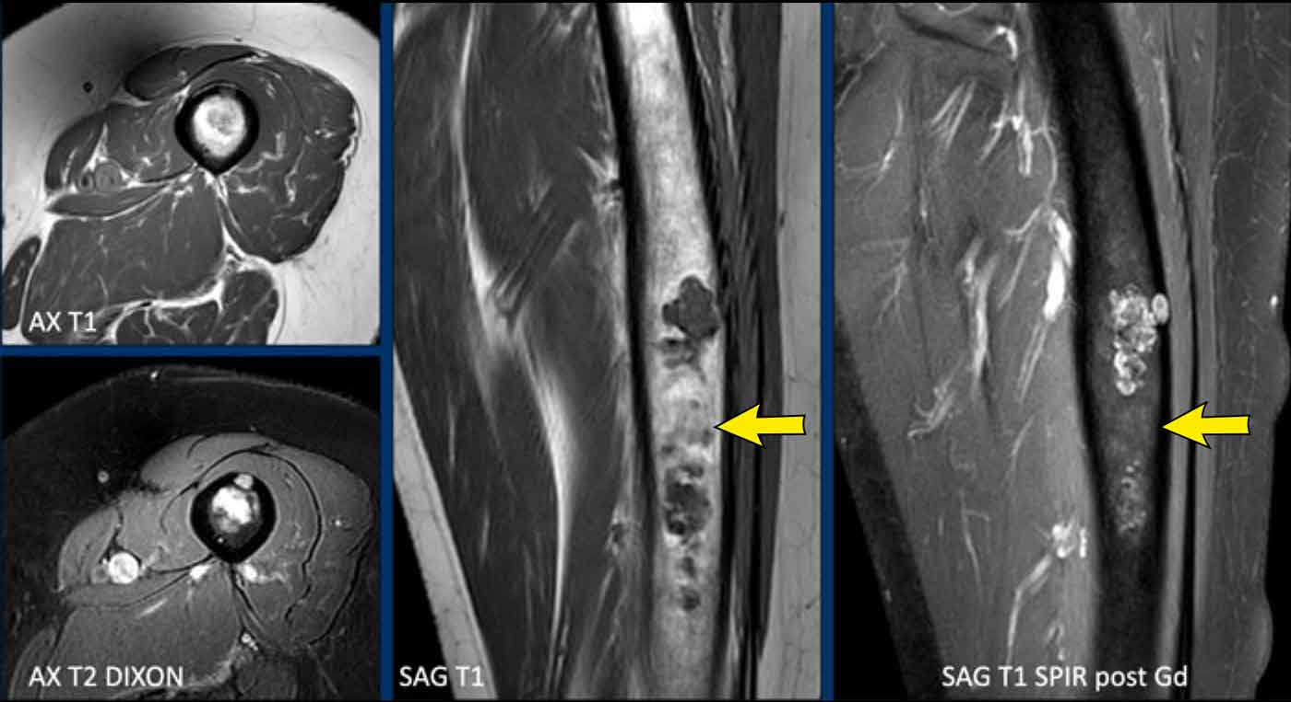
Клинический пример №4. Атипичная хрящевая опухоль
Рентгенограмма левой бедренной кости: образования неправильной формы на протяжении 20 см, дефект кортикального слоя (желтый круг), участки кальцификации
МРТ бедра в аксиальной и сагиттальной плоскостях: жировые включения между участками хрящевой ткани. Гиперинтенсивные на T1-ВИ и гипоинтенсивные в режиме FATSAT. Отмечается незначительное расширение костномозгового канала

Slide 22
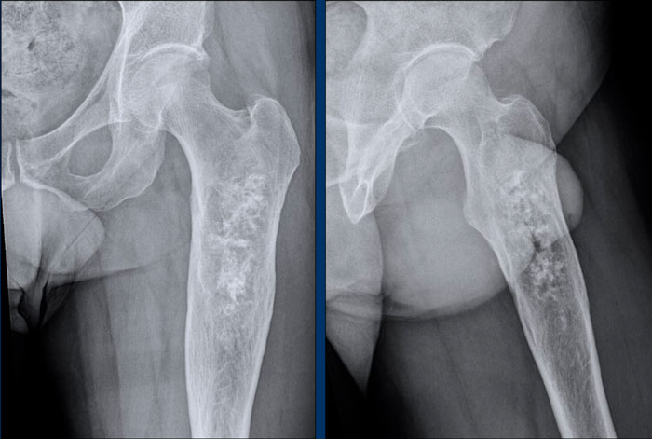
Клинический пример №5
Рентгенограмма левого тазобедренного сустава и бедренной кости: остеолитическое поражение проксимального отдела левой бедренной кости более 10 см участками кальцификации хондроидного матрикса
Заключение: атипичная хрящевая опухоль? хондросаркома?
Следующий шаг: МРТ

Slide 23
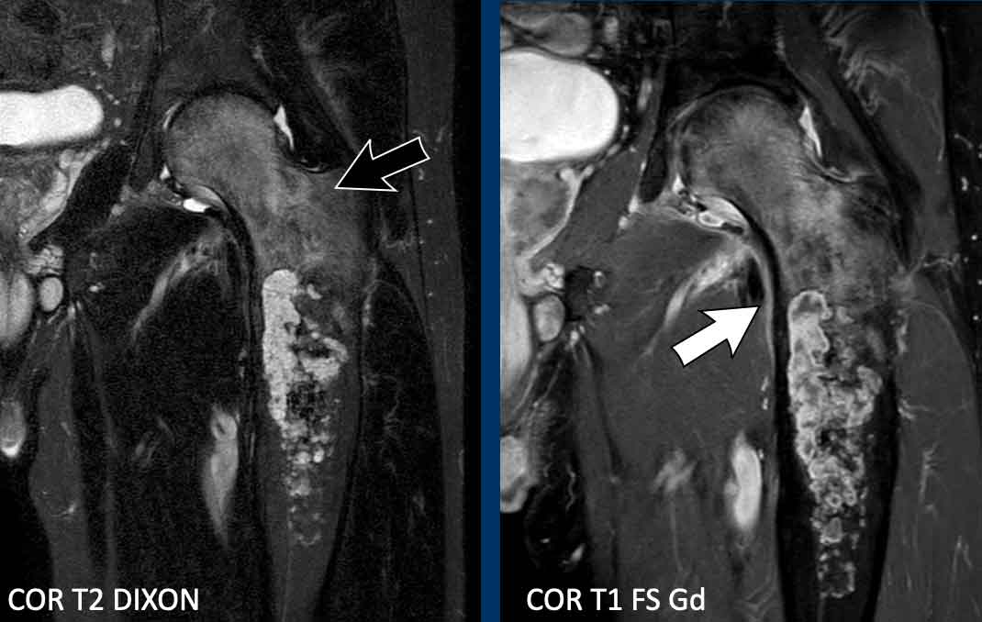
Клинический пример №5, продолжение. Хондросаркома высокой степени злокачественности
МРТ тазобедренного сустава Т2-ВИ во фронтальной плоскости подтверждает хрящевую природу опухоли: гиперинтенсивный с усилением сигнала после контрастирования. Отек костного мозга (черная стрелка) и периостальная реакция (белая стрелка)

Slide 24
Продолжение следует…

